Slide 1
AOJ
1633 On-Screen Keyboard
ウォーミングアップ
0655 Japan Sinks
貪欲法？
3136 Apple Adventure
ビットDP
1611 Daruma Otoshi
時間が余った人は
区間DP

Slide 2
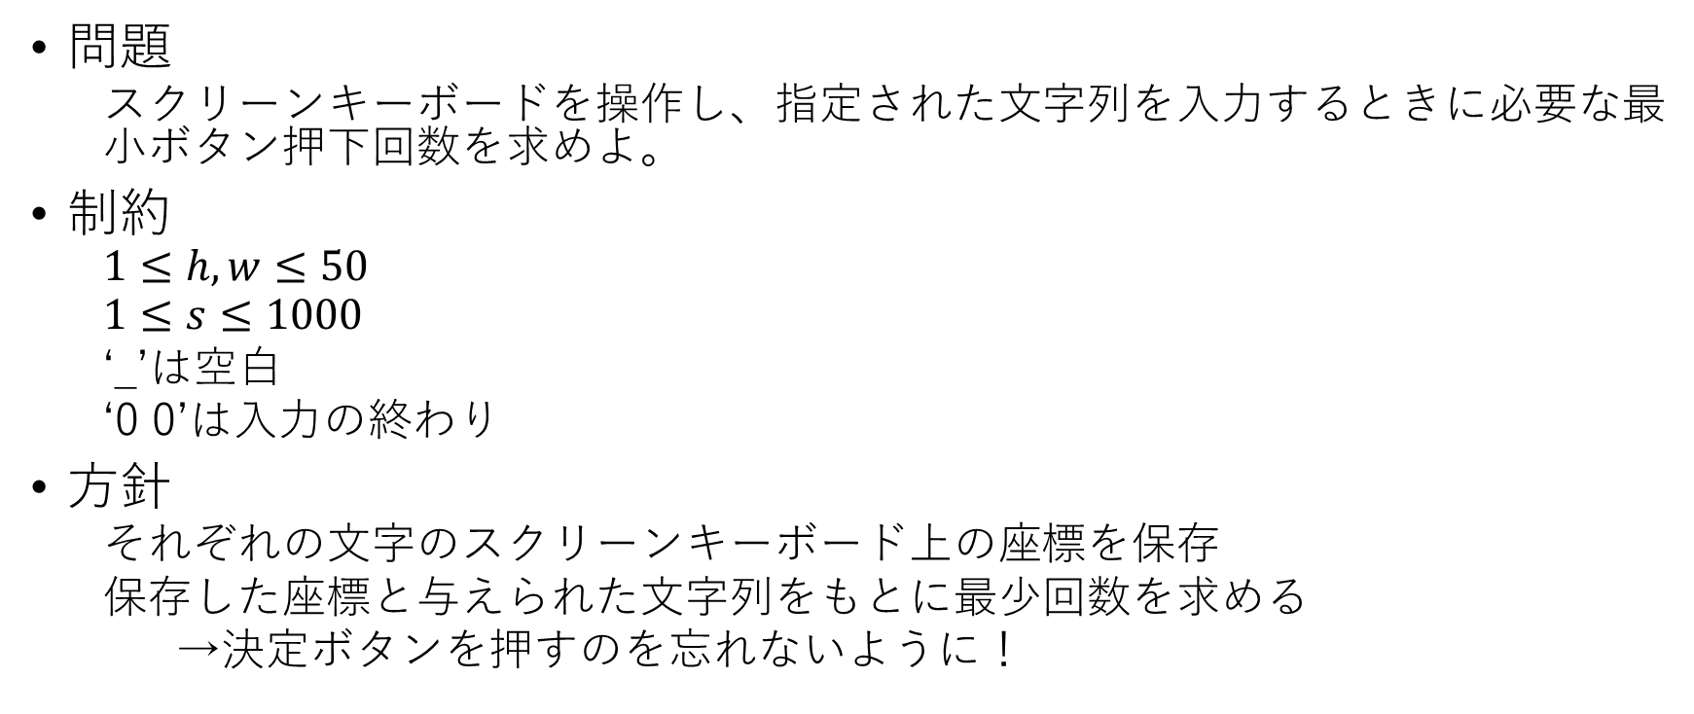
1633 On-Screen Keyboard
問題
スクリーンキーボードを操作し、指定された文字列を入力するときに必要な最小ボタン押下回数を求めよ。
制約
$$1≤h,w≤50$$
$$1≤s≤1000$$
‘_’は空白
‘0 0’は入力の終わり
方針
それぞれの文字のスクリーンキーボード上の座標を保存
保存した座標と与えられた文字列をもとに最少回数を求める
→決定ボタンを押すのを忘れないように！

Slide 3
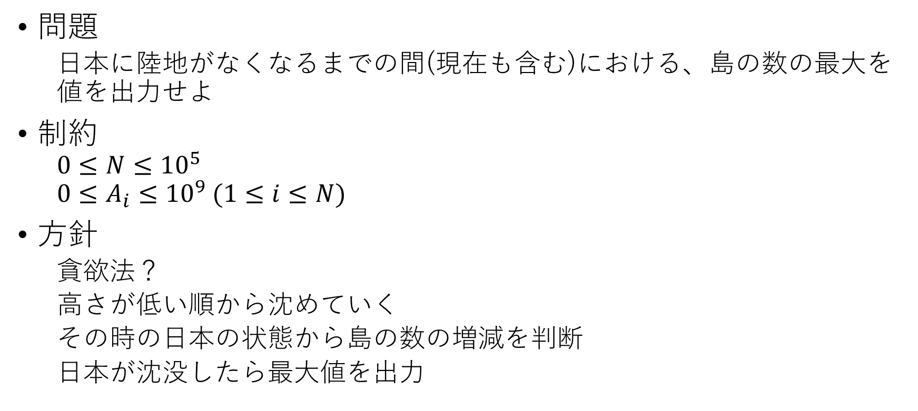
0655 Japan Sinks
問題
日本に陸地がなくなるまでの間(現在も含む)における、島の数の最大を値を出力せよ
制約
$$0≤N≤{10}^{5} \\ 0≤A_{i}≤{10}^{9} (1≤i≤N)$$
方針
貪欲法？
高さが低い順から沈めていく
その時の日本の状態から島の数の増減を判断
日本が沈没したら最大値を出力

Slide 4
0655 Japan Sinks
その時の日本の状態から島の数の増減を判断
□：陸 ■：海
1．両方陸
□□□□□ → □□■□□ 増える
2．片方海
□□□■□ → □□■■□ 変わらず
3．両方海
□■□■□ → □■■■□ 減る
この3パターンのどれに当てはまるかを判断すれば増減がわかる！

Slide 5
0655 Japan Sinks
Code
用意する配列
flag 沈んでいるかどうかのフラグ
land 高さと位置
配列landを高さでsort
for(i,n)
位置iが沈んでいなければ
cnt++;
if (左が沈んでいれば) cnt--;
if (右が沈んでいれば) cnt--;
if (隣と高さが同じなら) continue;
chmax(ans, cnt);
ansを出力

Slide 6
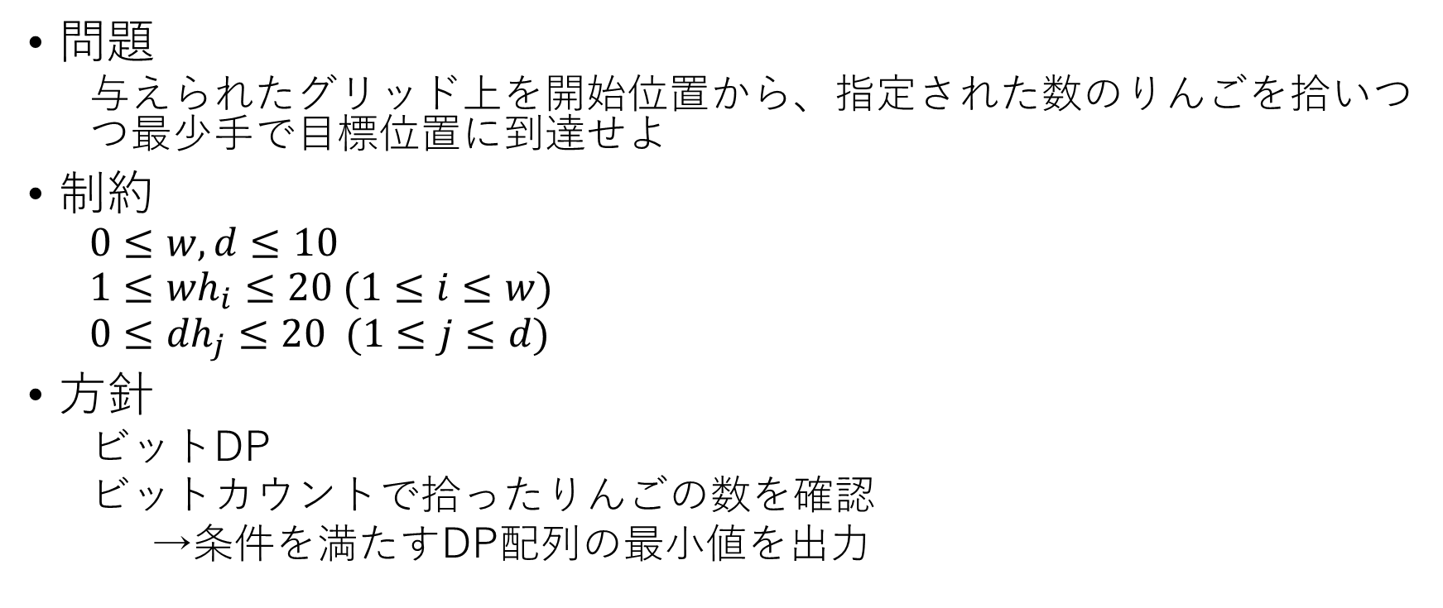
3136 Apple Adventure
問題
与えられたグリッド上を開始位置から、指定された数のりんごを拾いつつ最少手で目標位置に到達せよ
制約
$$0≤w,d≤10$$
$$1≤{wh}_{i}≤20 (1≤i≤w)$$
$$0≤{dh}_{j}≤20 (1≤j≤d)$$
方針
ビットDP
ビットカウントで拾ったりんごの数を確認
→条件を満たすDP配列の最小値を出力

Slide 7
3136 Apple Adventure
ビットDP
この問題の場合、拾ったりんごをビット列で表現し、
動的計画法で求める。
拾ったりんごをビット列で表現
0000~0 → 一つもりんごを拾っていない状態
1010~0 → ある特定の2つのりんごを拾っている状態
ビットカウントによって’1’の数を数えると、りんごをいくつ拾った状態であるかがわかる！

Slide 8
3136 Apple Adventure
ビットカウント
int bit_count (int bits) {
bits = (bits & 0x55555555) + (bits >> 1 & 0x55555555);
bits = (bits & 0x33333333) + (bits >> 2 & 0x33333333);
bits = (bits & 0x0f0f0f0f) + (bits >> 4 & 0x0f0f0f0f);
bits = (bits & 0x00ff00ff) + (bits >> 8 & 0x00ff00ff);
return (bits & 0x0000ffff) + (bits >> 16 & 0x0000ffff);
}

Slide 9
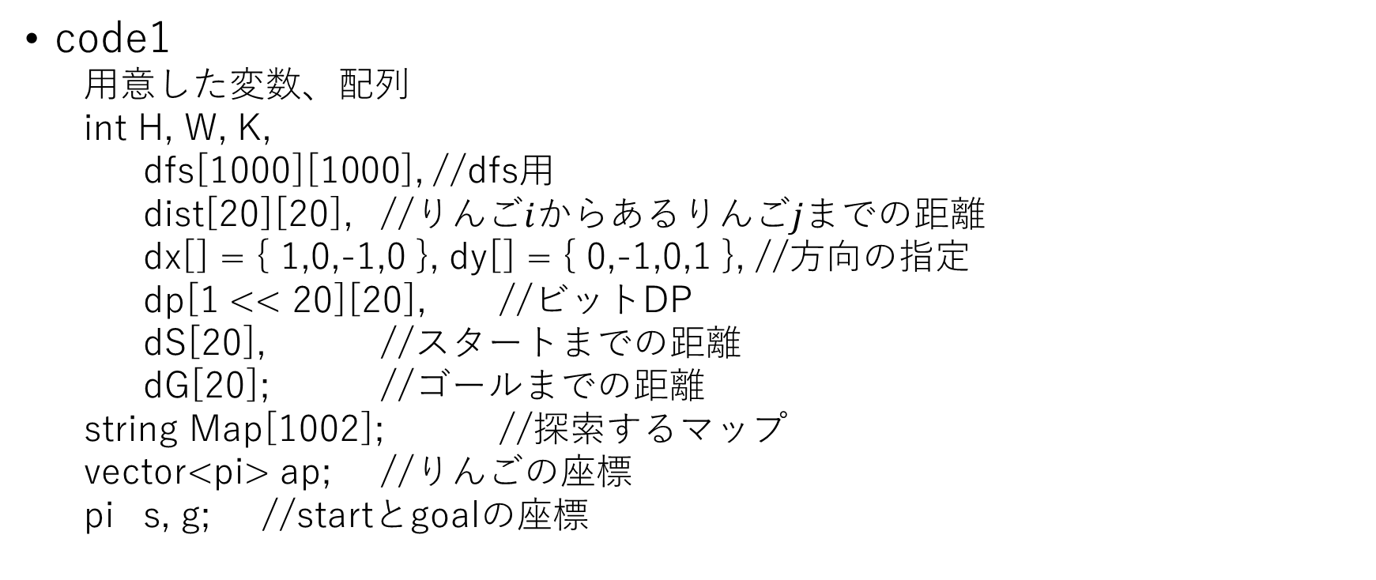
3136 Apple Adventure
code1
用意した変数、配列
int H, W, K,
dfs[1000][1000], //dfs用
dist[20][20], //りんご$i$からあるりんご$j$までの距離
dx[] = { 1,0,-1,0 }, dy[] = { 0,-1,0,1 }, //方向の指定
dp[1 << 20][20], //ビットDP
dS[20], //スタートまでの距離
dG[20]; //ゴールまでの距離
string Map[1002]; //探索するマップ
vector<pi> ap; //りんごの座標
pi s, g; //startとgoalの座標

Slide 10
3136 Apple Adventure
code2
まず、DFSをしながら配列に値を設定していく
for(i,りんごの総数)
DFS();
dS[i] = dfs[s.fs][s.sn];
dG[i] = dfs[g.fs][g.sn];
for(j, size) dist[i][j] = dfs[ap[j].fs][ap[j].sn];

Slide 11
3136 Apple Adventure
code3
次に、DP
int M = 1 << size;
for(i, M) for(j, size) dp[i][j] = INF;
for(i, size) dp[1 << i][i] = dS[i];
これ↓を3重ループで回す (2^20-1)*20*20回
dp[i | (1 << k)][k] = min(dp[i | (1 << k)][k], dp[i][j] + dist[j][k]);

Slide 12
3136 Apple Adventure
code4
最後に、答えを出力
int ans = INF;
for(i, M)
if (ビットカウントで指定された数以上拾っているか確認) {
for(j, りんごの総数)
ans = min(ans, dp[i][j] + dG[j]);
if (ans >= INF) ans = -1;
cout << ans << endl;

Slide 13

1611 Daruma Otoshi
問題
だるま落としをしたとき、取り除くことのできるブロックの数の最大値を出力せよ
制約
$$1≤w_{i}≤1000 (0≤i≤300)$$
0は入力の終わり
方針
区間DP
再帰メモ化

Slide 14
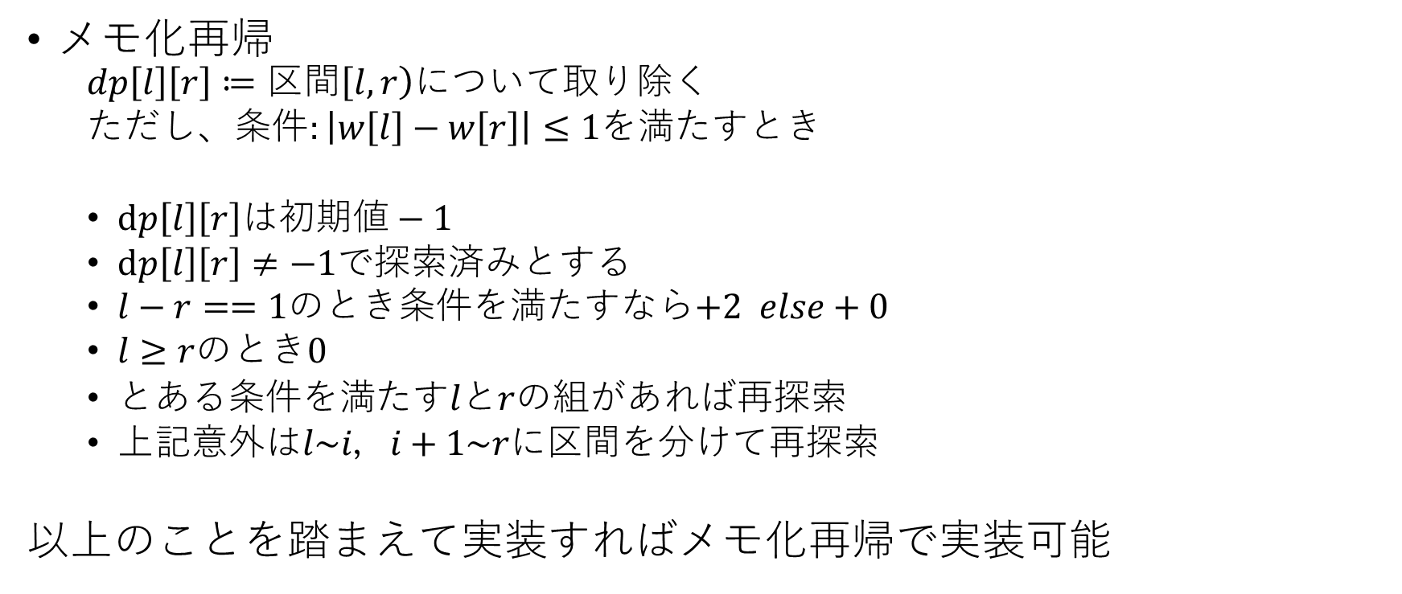
1611 Daruma Otoshi
メモ化再帰
$$dp\left[l\right]\left[r\right]≔区間\left[l,r\right)について取り除く$$
ただし、$条件:\left|w\left[l\right]−w\left[r\right]\right|≤1を$満たすとき
$dp\left[l\right]\left[r\right]は\text{初期値}−1$
$dp\left[l\right]\left[r\right]≠−1で$探索済みとする
$l−r==1$のとき条件を満たすなら$+2 else+0$
$l≥rの$とき$0$
$とある条件を満たすlとrの組があれば再探索$
$上記意外はl\sim i，i+1\sim rに区間を$分けて再探索
以上のことを踏まえて実装すればメモ化再帰で実装可能

